Slide 1


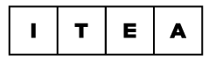
IT Education
Academy
Лекція 3
WWW.ITEA.UA

Slide 2
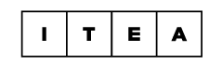

www.itea.ua
Фото
инструктора
Михайло Гайдей
Інструктор IT Education Academy
.Net Software developer at 3Shape
КОНТАКТНІ ДАНІ
https://www.linkedin.com/in/mykhailo-haidei-30334076/
mykhailo.haidei@gmail.com

Slide 3
Теми сьогоднішньої лекції
www.itea.ua
Делегати
Події
Лямбда вирази

Slide 4
Делегати (delegates)
www.itea.ua
Делегат – об’єктно-орієнтований підхід до інкапсуляції посилання на метод
Декілька делегатів можуть бути об’єднані в ланцюжок
Сигнатура методі та делегата мають співпадати

Slide 5
Події (events)
www.itea.ua
Подія – Спосіб реалізація сповіщень про зміни стану в системі
Інкапсулює роботу із делегатами

Slide 6
www.itea.ua
Анонімні методи
Лямбда вирази

Slide 7
Корисні посилання:
www.itea.ua
https://tproger.ru/translations/dotnet-delegates/
https://metanit.com/sharp/tutorial/3.15.php
https://habr.com/ru/post/213809/

